Slide 1


ROBÓTICA básica
María Méndez
Directora del CEIP Pinares del Cega

Slide 2
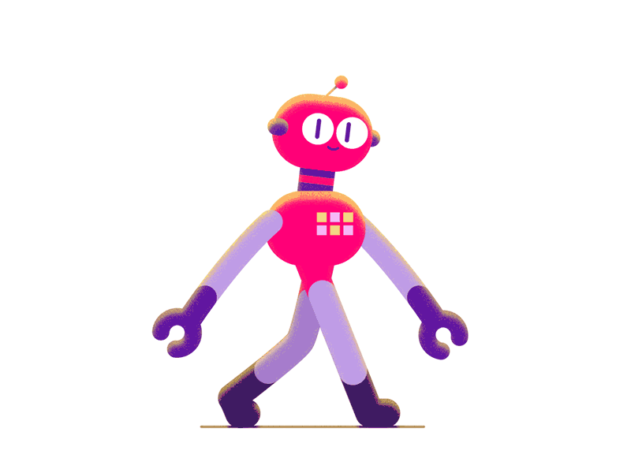
HABLAMOS DE….
ROBÓTICA EDUCATIVA Y BENEFICIOS​
ACTIVIDADES DE PROGRAMACIÓN NO CONECTADA​
  SOMOS UN ROBOT​
  PROGRAMACIÓN NO CONECTADA
  CODY ROBY
  LET’S GO CODE!™
ROBOTS AUTOPROGRAMABLES​
INCIACIÓN A LA PROGRAMACIÓN​
ROBOT SPIKE ESENCIAL​
EVALUACIÓN
ENLACES

Slide 3

¿qué es la robótica educativa?
Es una disciplina de la robótica, que se centra en el análisis, diseño, aplicación y operación con Robots. Va más allá de crear robots y programarlos, incentiva la cohesión de grupo, la capacidad de reflexión, la resolución de problemas y el trabajo en equipo a través de recursos tecnológicos.
Promueve la autonomía y el aprendizaje cooperativo, mezclando conocimientos en ciencias, tecnología, ingeniería y matemáticas (STEAM).
Es un método interdisciplinar de trabajo de carácter transversal, que, mediante la manipulación, el ensayo error, el pensamiento lógico y la lingüística, fomenta la creatividad y la imaginación para el aprendizaje.

Slide 4
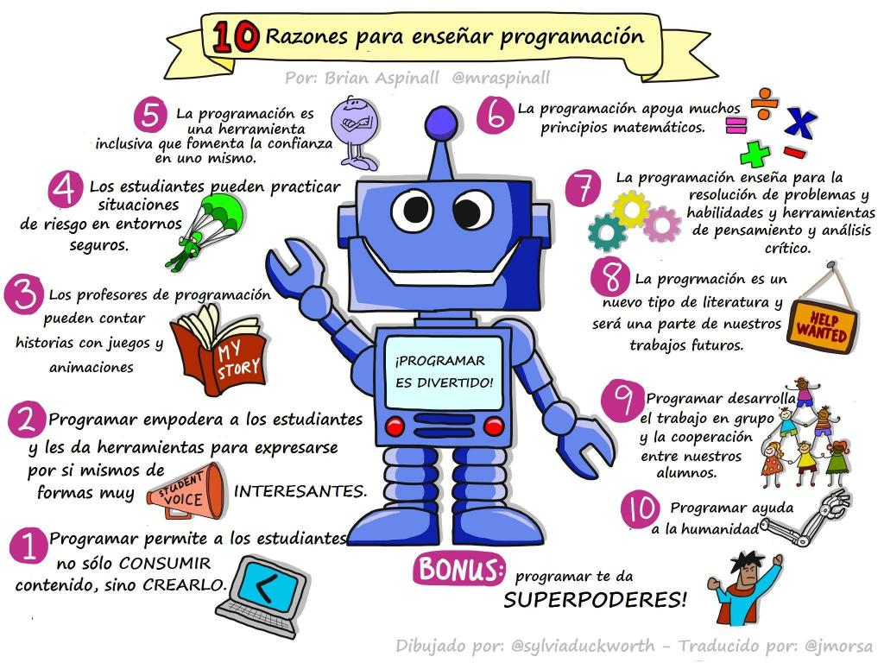
Beneficios de la robótica

Slide 5
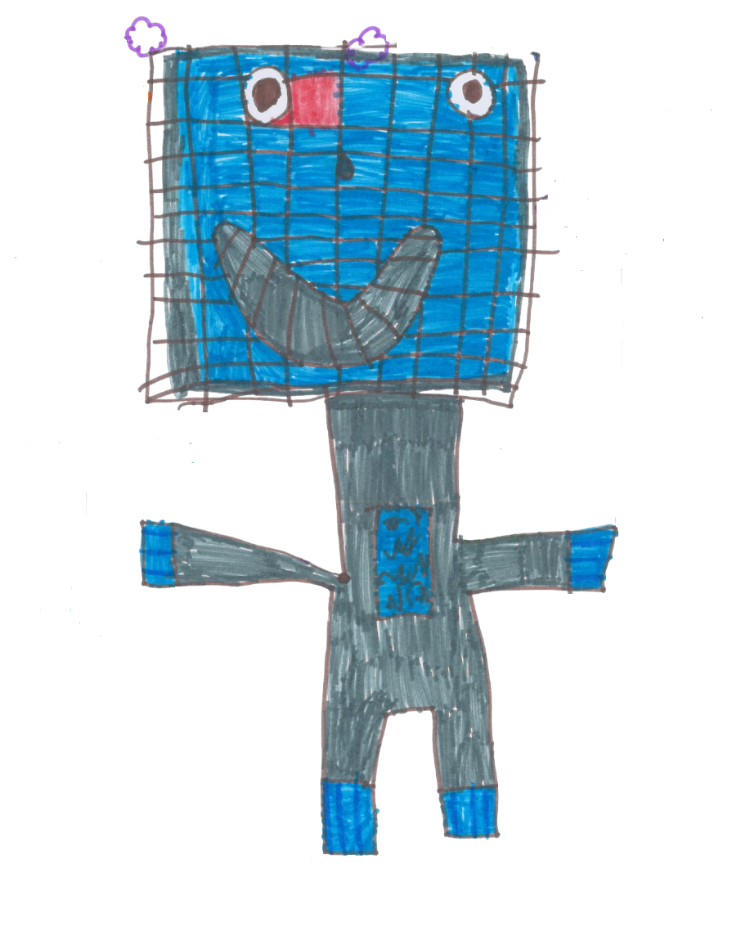
PROGRAMACIÓN NO CONECTADA
ROBIK@: Actividades en movimiento
El objetivo de estas actividades es iniciar los elementos básicos de programación mediante el movimiento y el juego. Se pueden plantear diversas dinámicas:
Imitar libremente los movimientos básicos de un robot (adelante, atrás, derecha, izquierda).
Añadir giros a los movimientos (derecha e izquierda).
Realizar los movimientos siguiendo instrucciones verbales del profesor/a o de otro alumno/a.
Realizar los movimientos siguiendo órdenes motrices (hombro derecho, hombro izquierdo, cabeza y espalda) y se puede apoyar con flechas puestas sobre las diferentes partes del cuerpo.
Realizar dichos movimientos con los ojos cerrados.
Ir de un sitio a otro del aula explicando verbalmente el camino recorrido y los pasos requeridos.

Slide 6
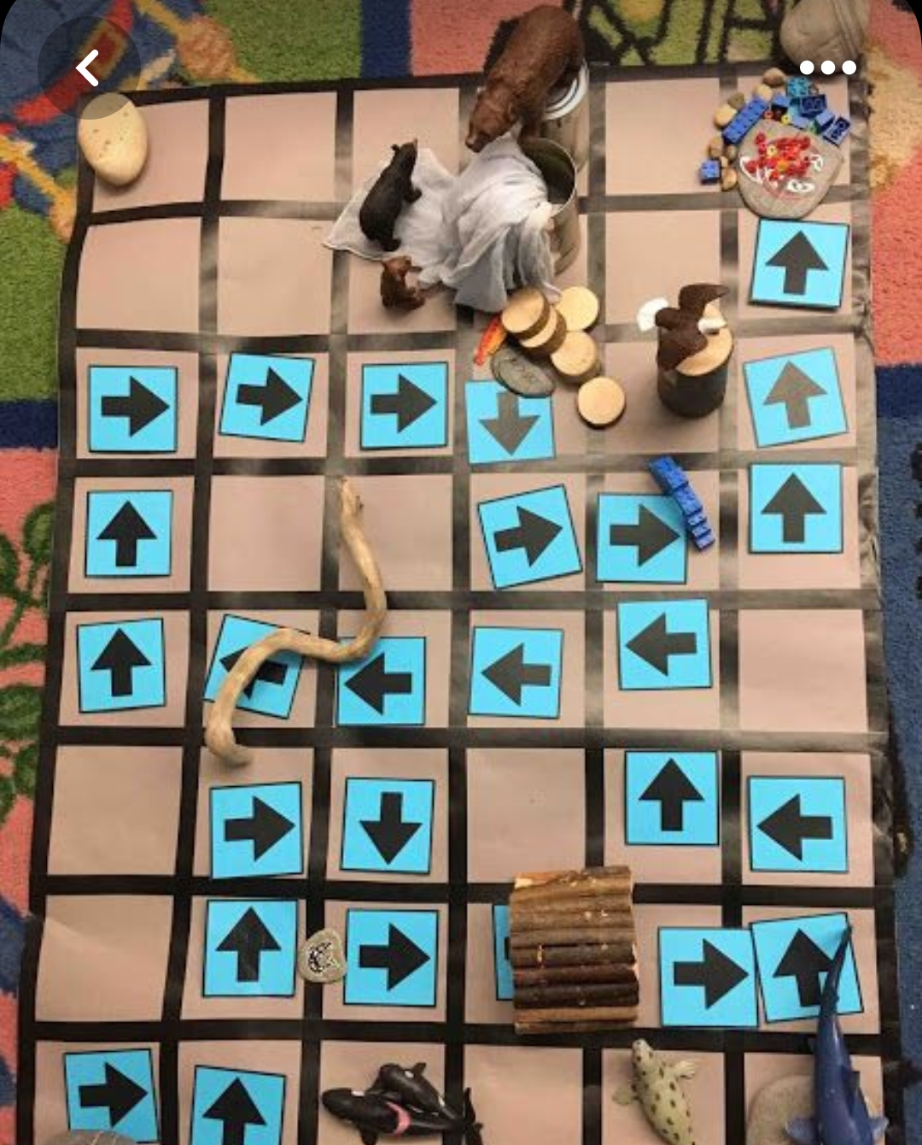
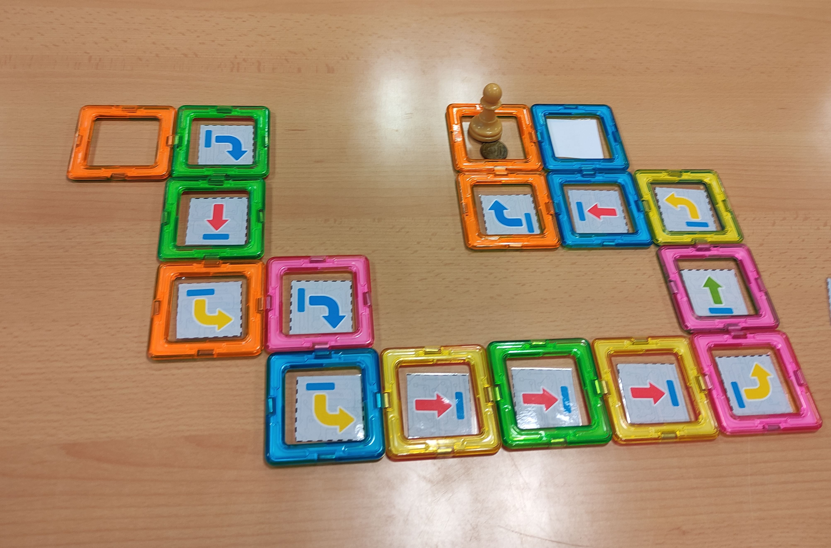

PROGRAMACIÓN NO CONECTADA
CIRCUITOS Y JUEGOS

Slide 7

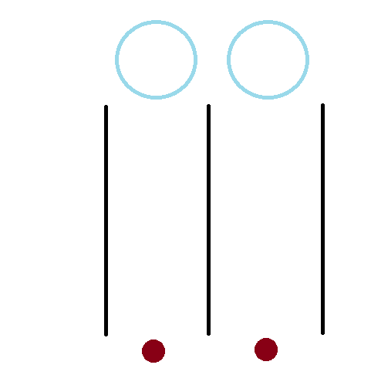
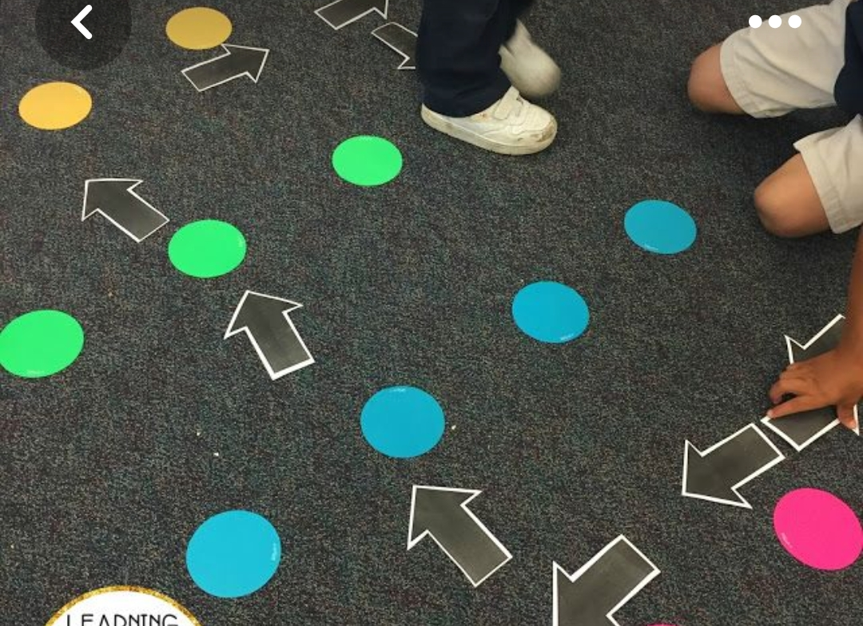
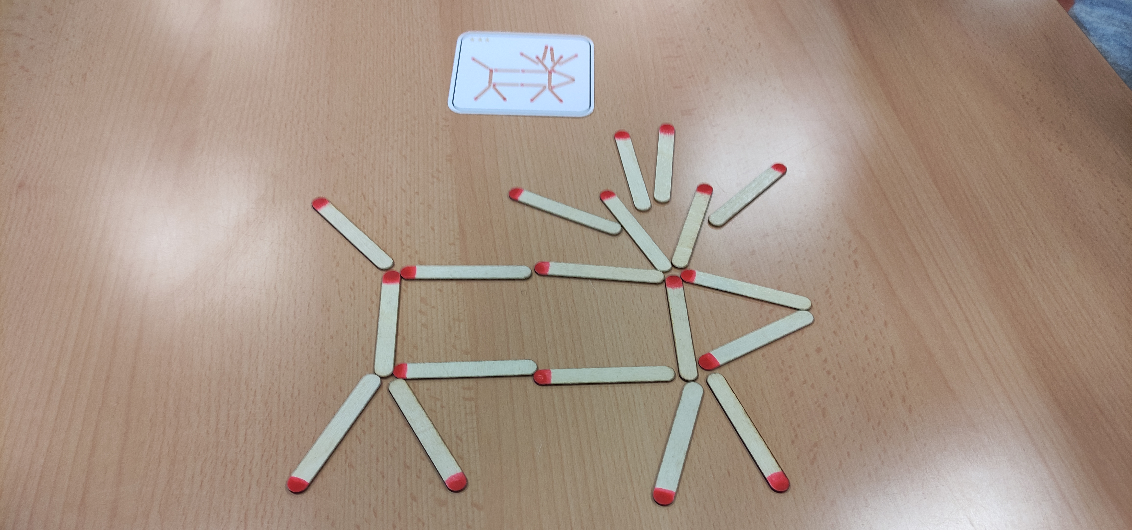
PROGRAMACIÓN NO CONECTADA
CIRCUITOS Y JUEGOS
CARRERA DE ROBOTS
CIRCUITOS CON FLECHAS Y PUNTOS
CIRCUITOS EN EL SUELO
JUEGO CON PALILLOS O PAJITAS

Slide 8
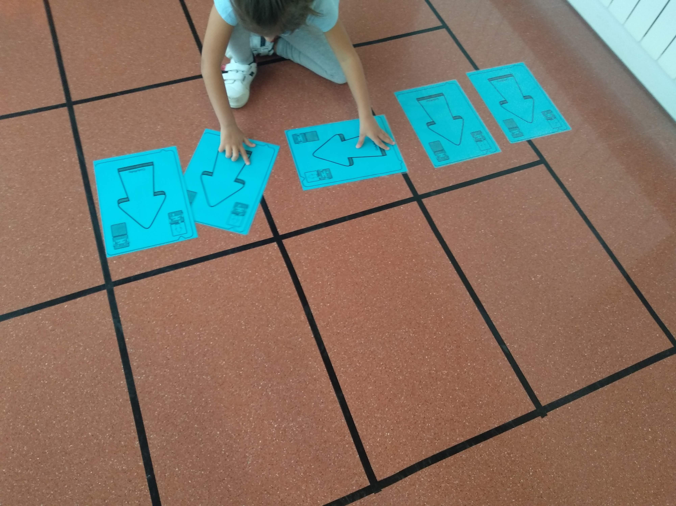
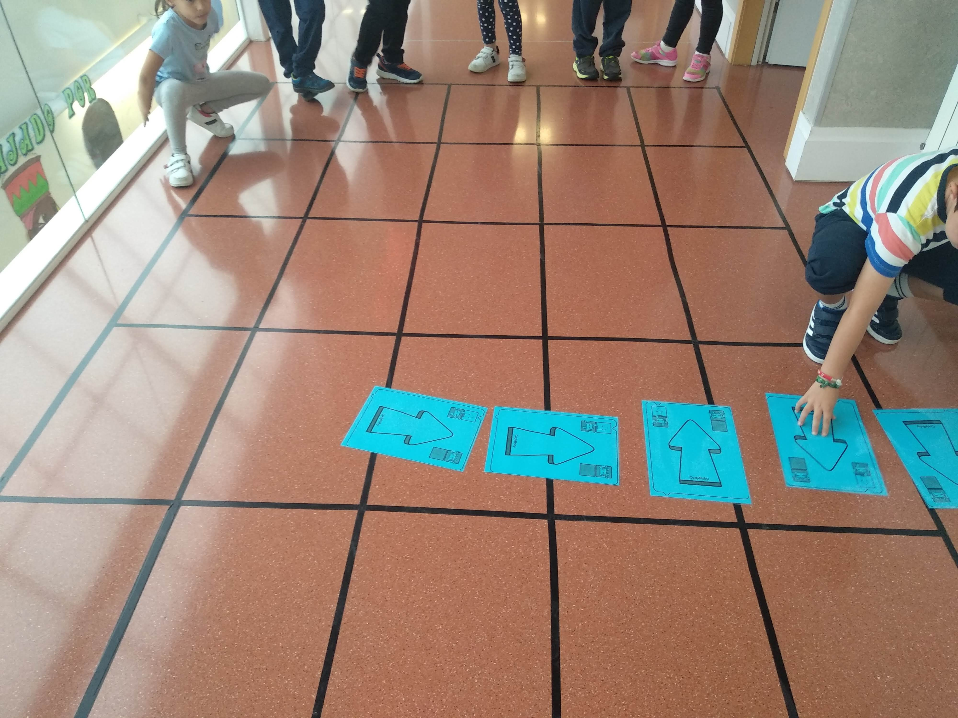
PROGRAMACIÓN NO CONECTADA
CODY ROBY: Programación en movimiento I
El objetivo de esta actividad es comenzar a utilizar el pensamiento lógico de forma lúdica.
Trabajamos sobre una cuadrícula pintada en el suelo además de las tarjetas de programación. Son varias las propuestas que se pueden realizar:
Uno de los alumnos/as diseña un movimiento con las tarjetas y otro lo realiza sobre la cuadrícula.
Se puede hacer el proceso inverso, se realiza un movimiento sobre la cuadrícula y entre varios colocan las tarjetas con los pasos realizados.

Slide 9
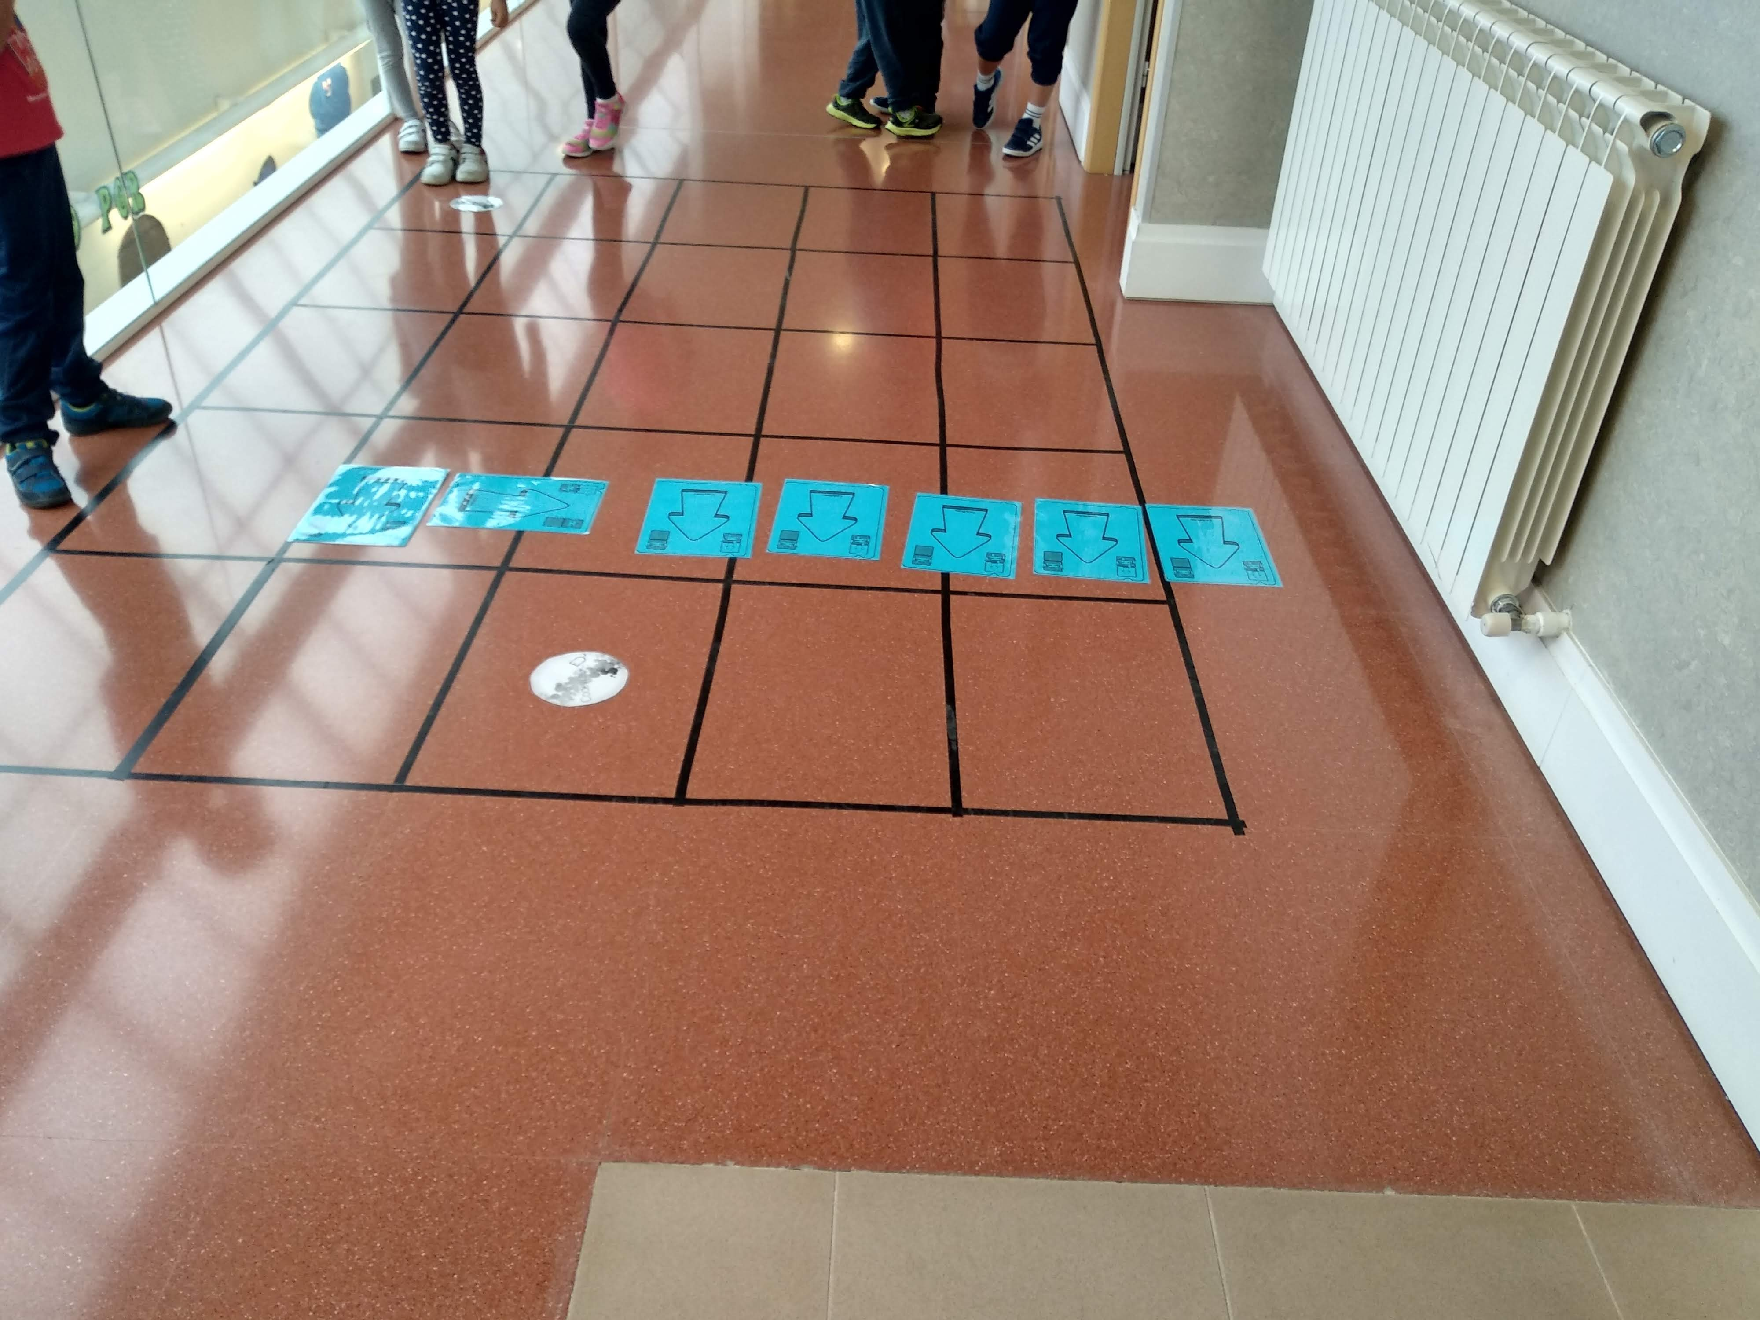
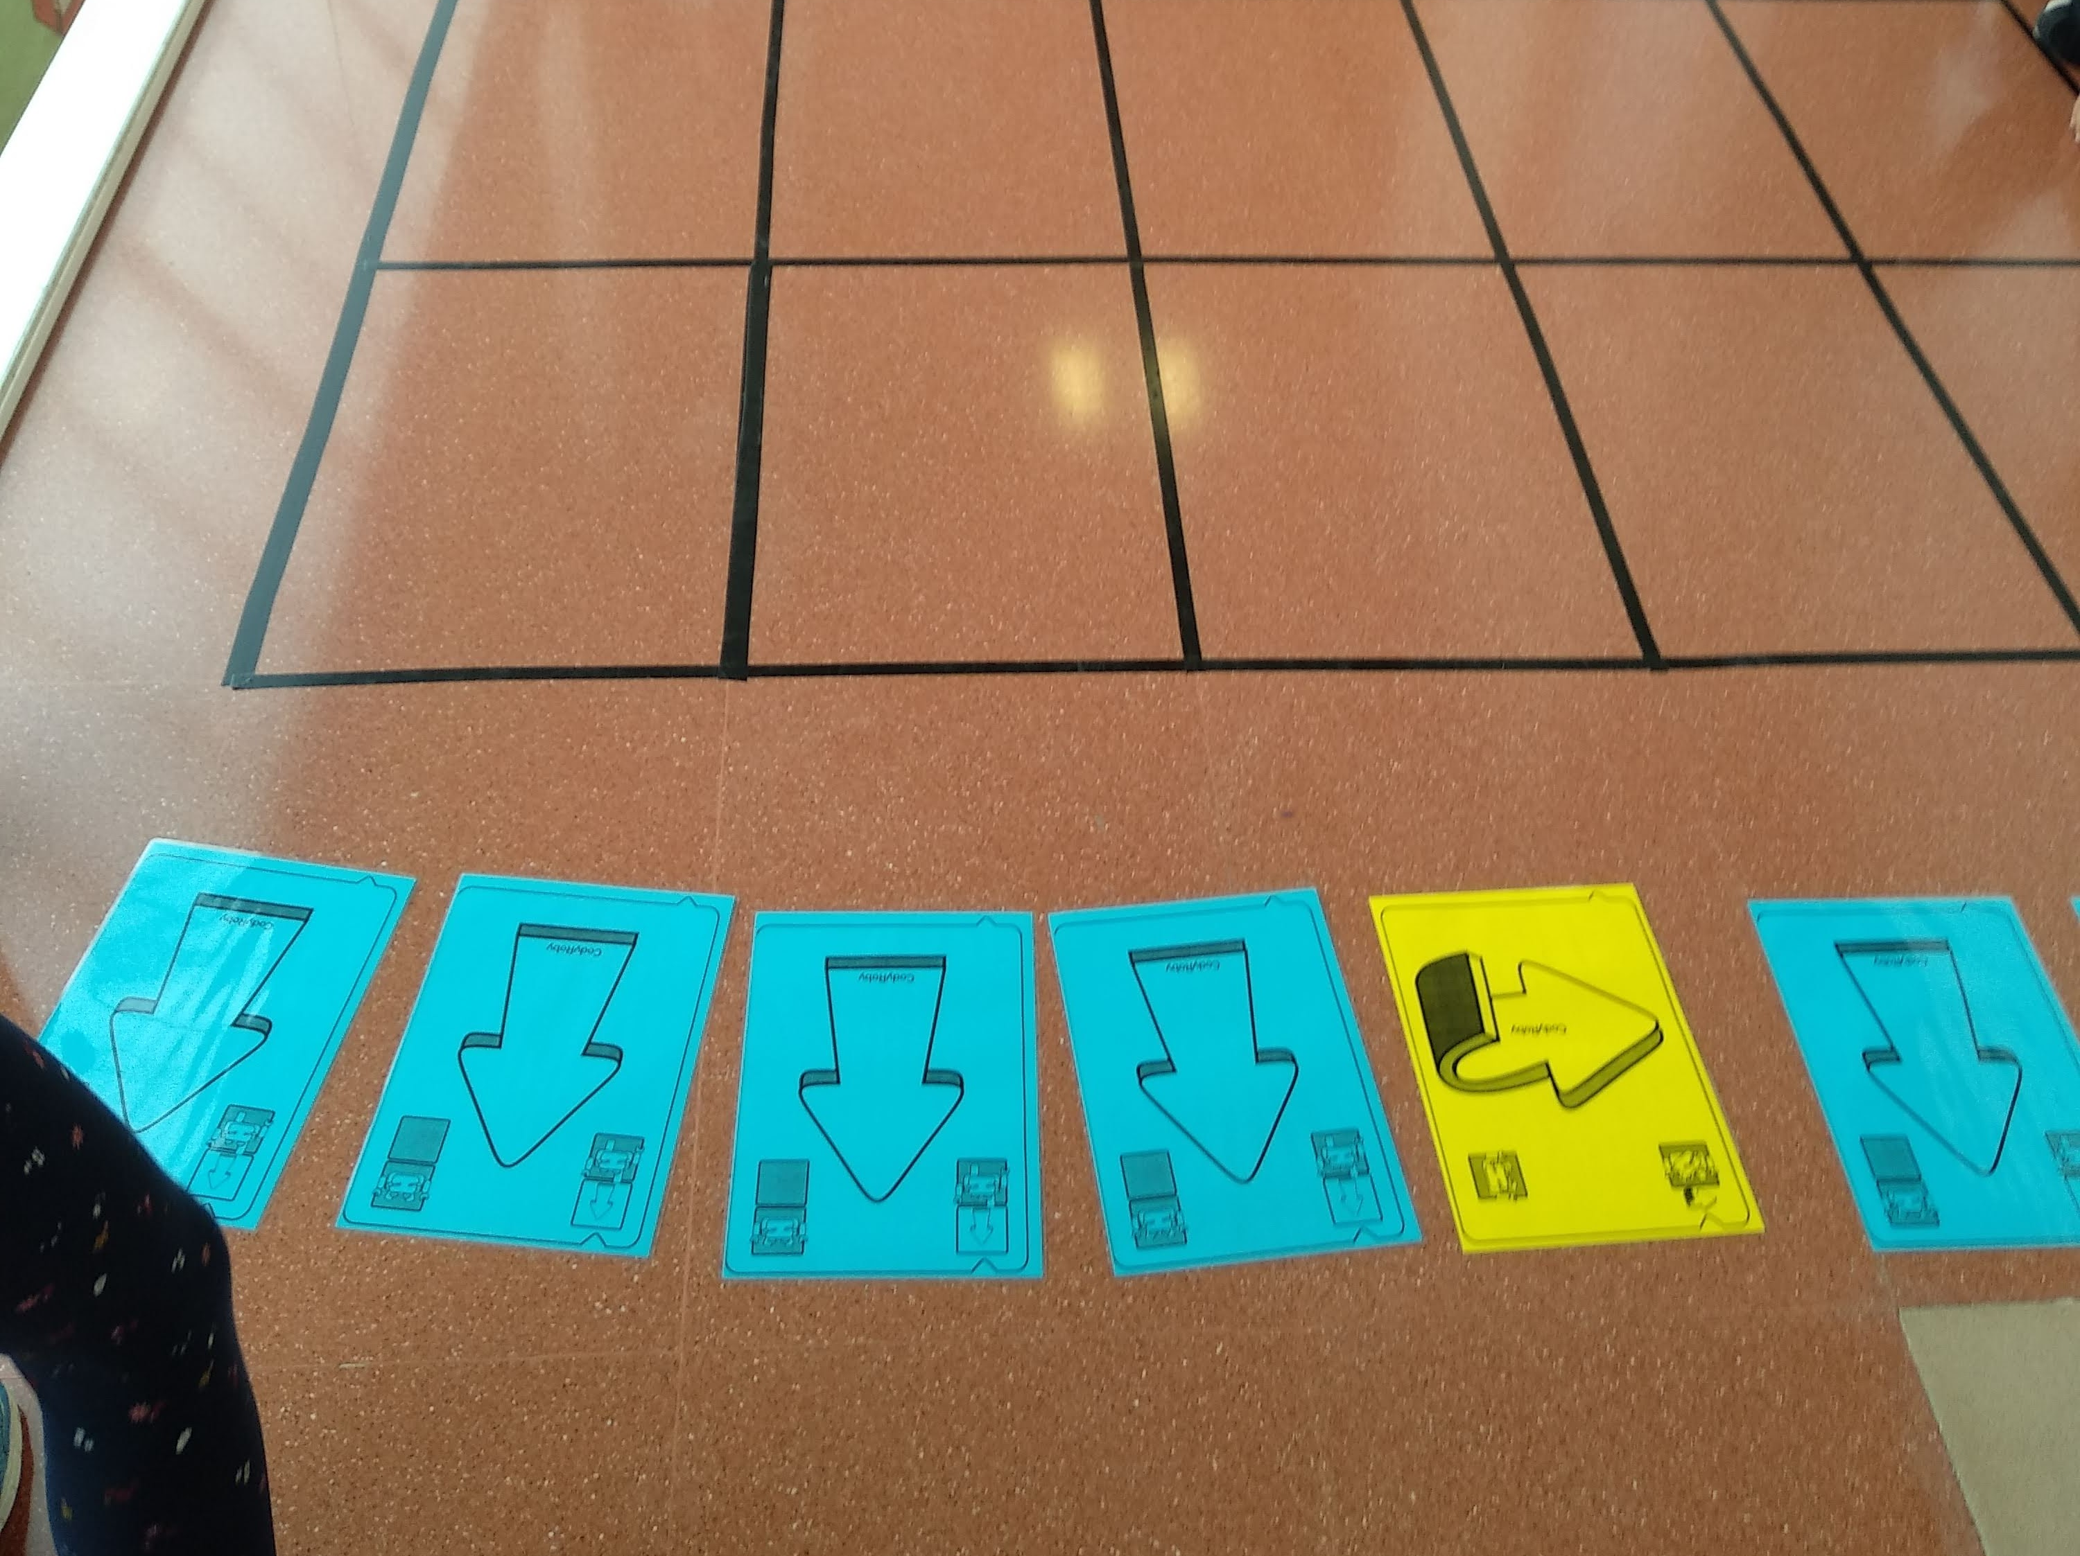
PROGRAMACIÓN NO CONECTADA
CODY ROBY: Programación en movimiento II
Sobre la propia cuadrícula se colocan unos puntos que indican el lugar de salida y el de entrada.
Los alumnos/as tienen que realizar el movimiento necesario para llegar de un punto a otro y escribir el código colocando las tarjetas en el orden correspondiente.
Primeramente, se realiza la programación con las tarjetas unidireccionales (flechas azules) y después añadiendo las de giros (tarjetas amarillas).

Slide 10
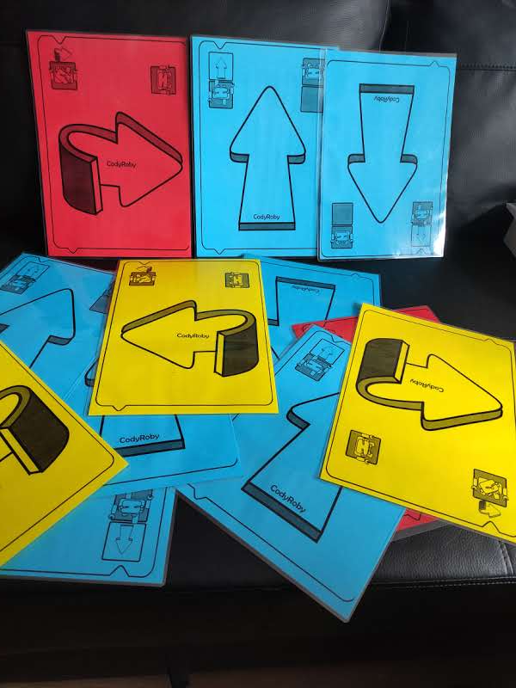
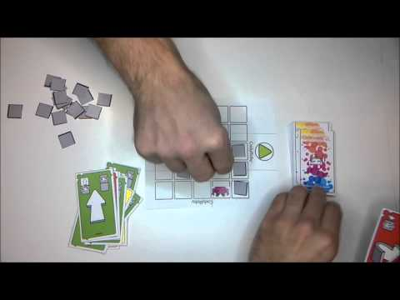
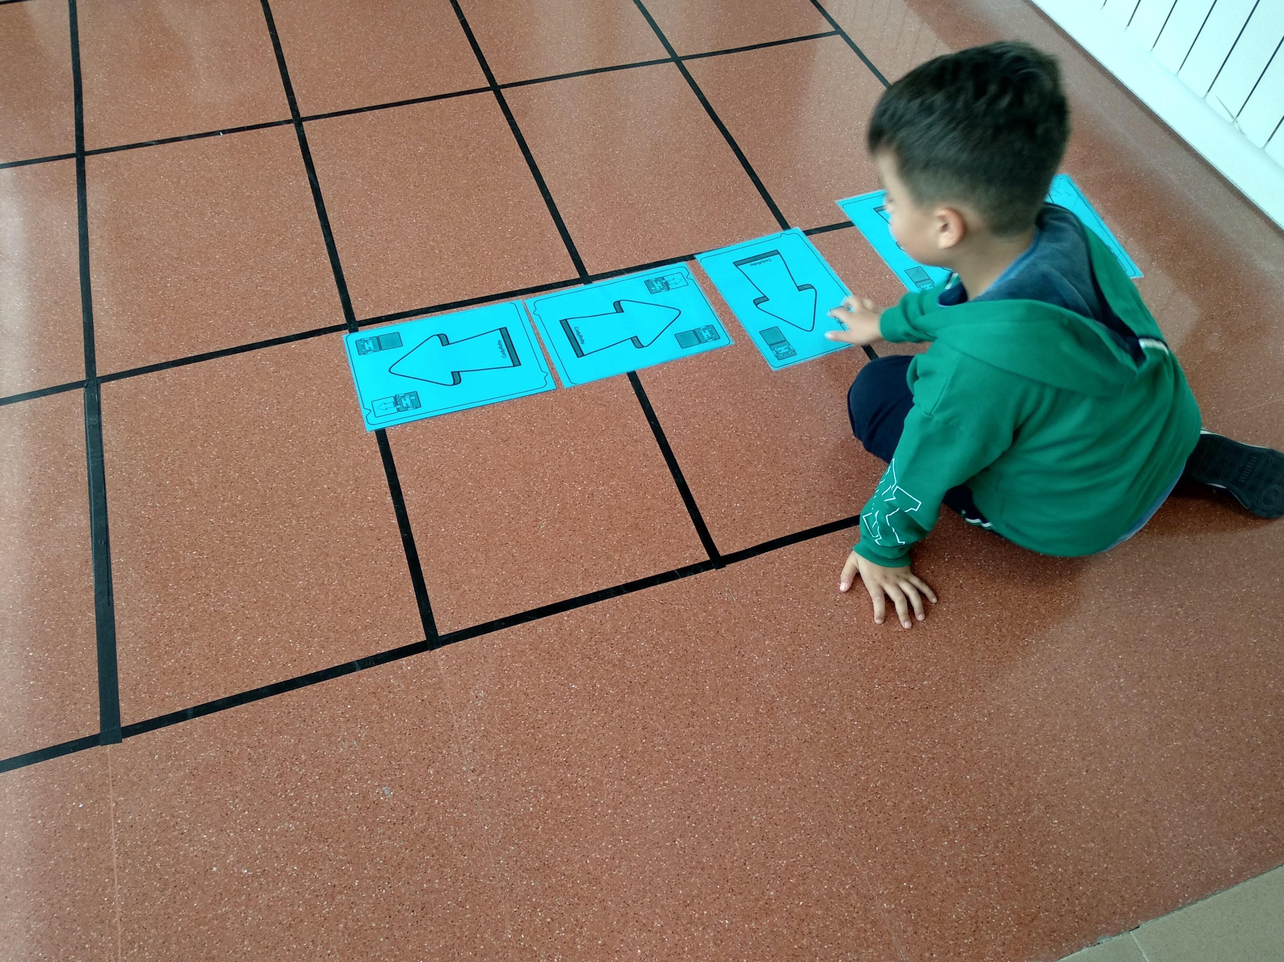
PROGRAMACIÓN NO CONECTADA
CODY ROBY: Programación sobre tablero
Todas estas actividades se pueden realizar además de con las tarjetas, sobre un tablero o cuadrícula, dando un paso más sobre la interiorización del movimiento.
En el vídeo vemos un ejemplo de juego: "Rellena todo".

Slide 11
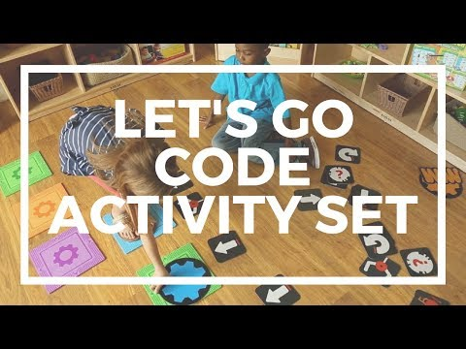
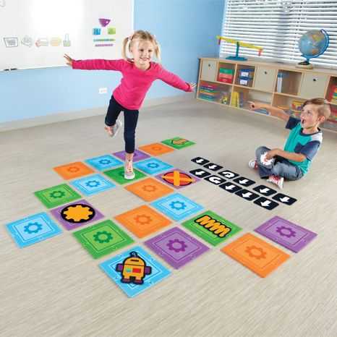
PROGRAMACIÓN NO CONECTADA
Let’s Go Code!™

Slide 12
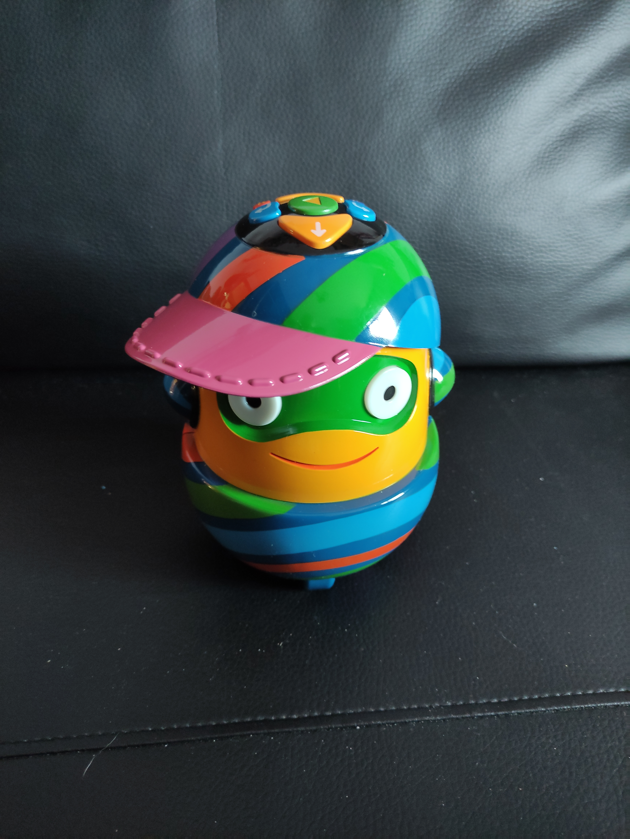
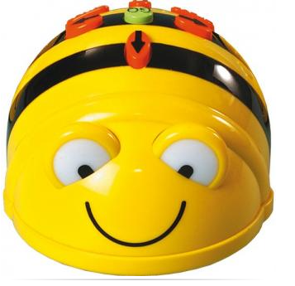
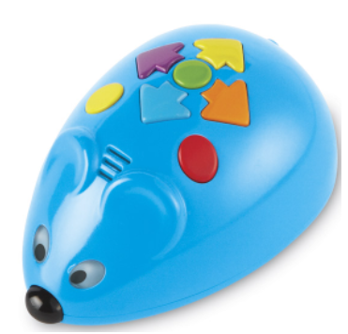
AUTOPROGRAMABLES I
El siguiente paso que se puede realizar simultáneamente a las construcciones es el uso de pequeños robots de suelo autoprogramables que disponen de mandos de direccionalidad avanzada.
Promueven la capacidad de resolver problemas, potenciar la creatividad, la organización, la secuenciación, la atención y además fomenta la autonomía.

Slide 13
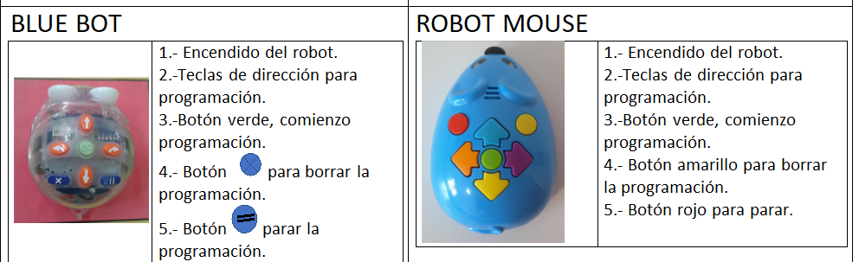
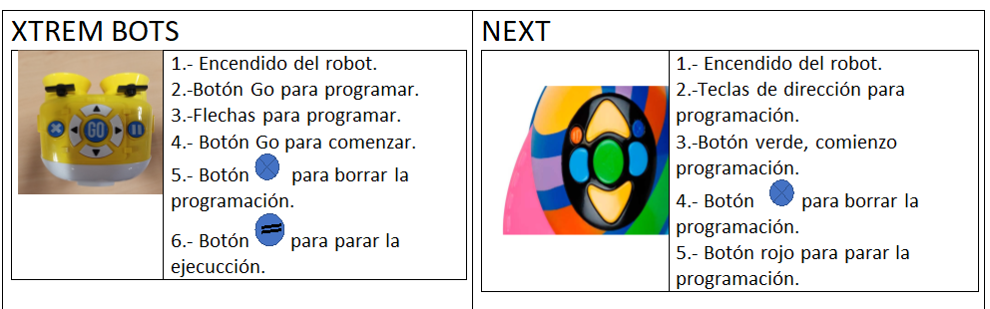
AUTOPROGRAMABLES II

Slide 14
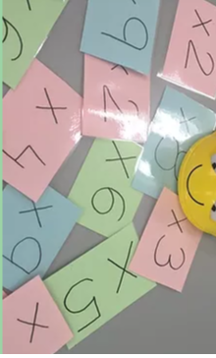
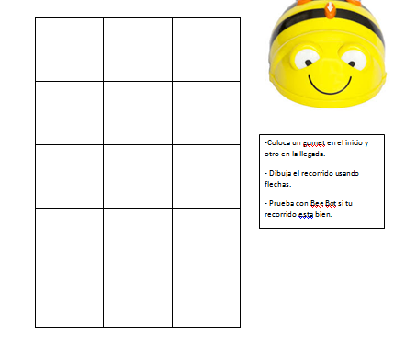
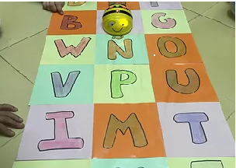
AUTOPROGRAMABLES III
.
El trabajo con estos robots busca la secuenciación de pasos y la iniciación a la programación a través de los botones del robot. Los tableros pueden crearse para trabajar diversos contenidos: matemáticos, lingüísticos, emocionales... Primero será necesario conocer la programación del robot y después plantear las actividades de contenidos.

Slide 15
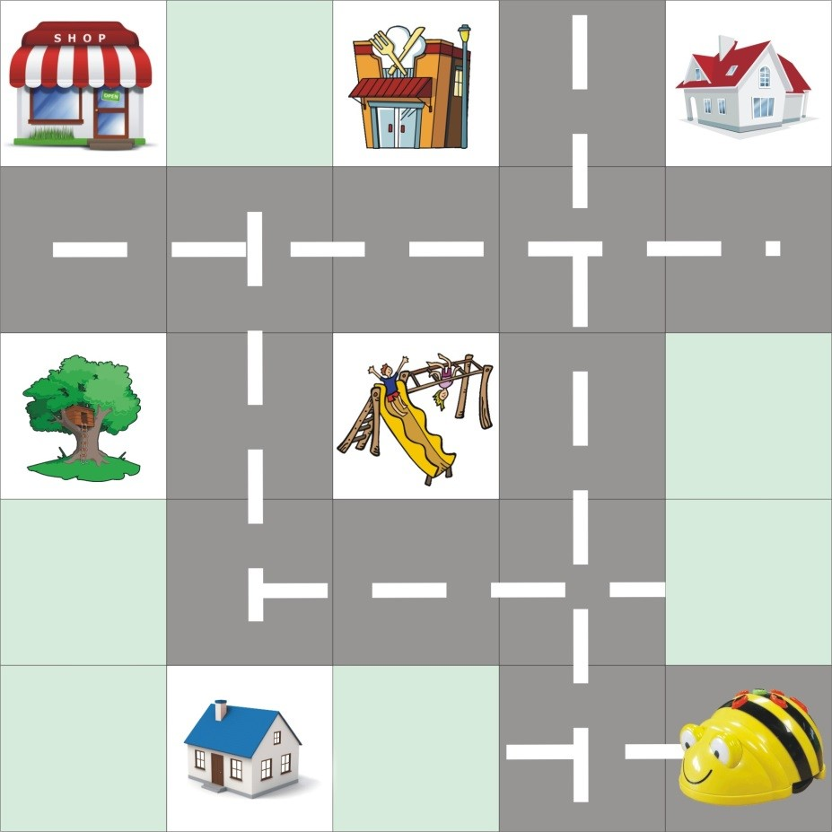
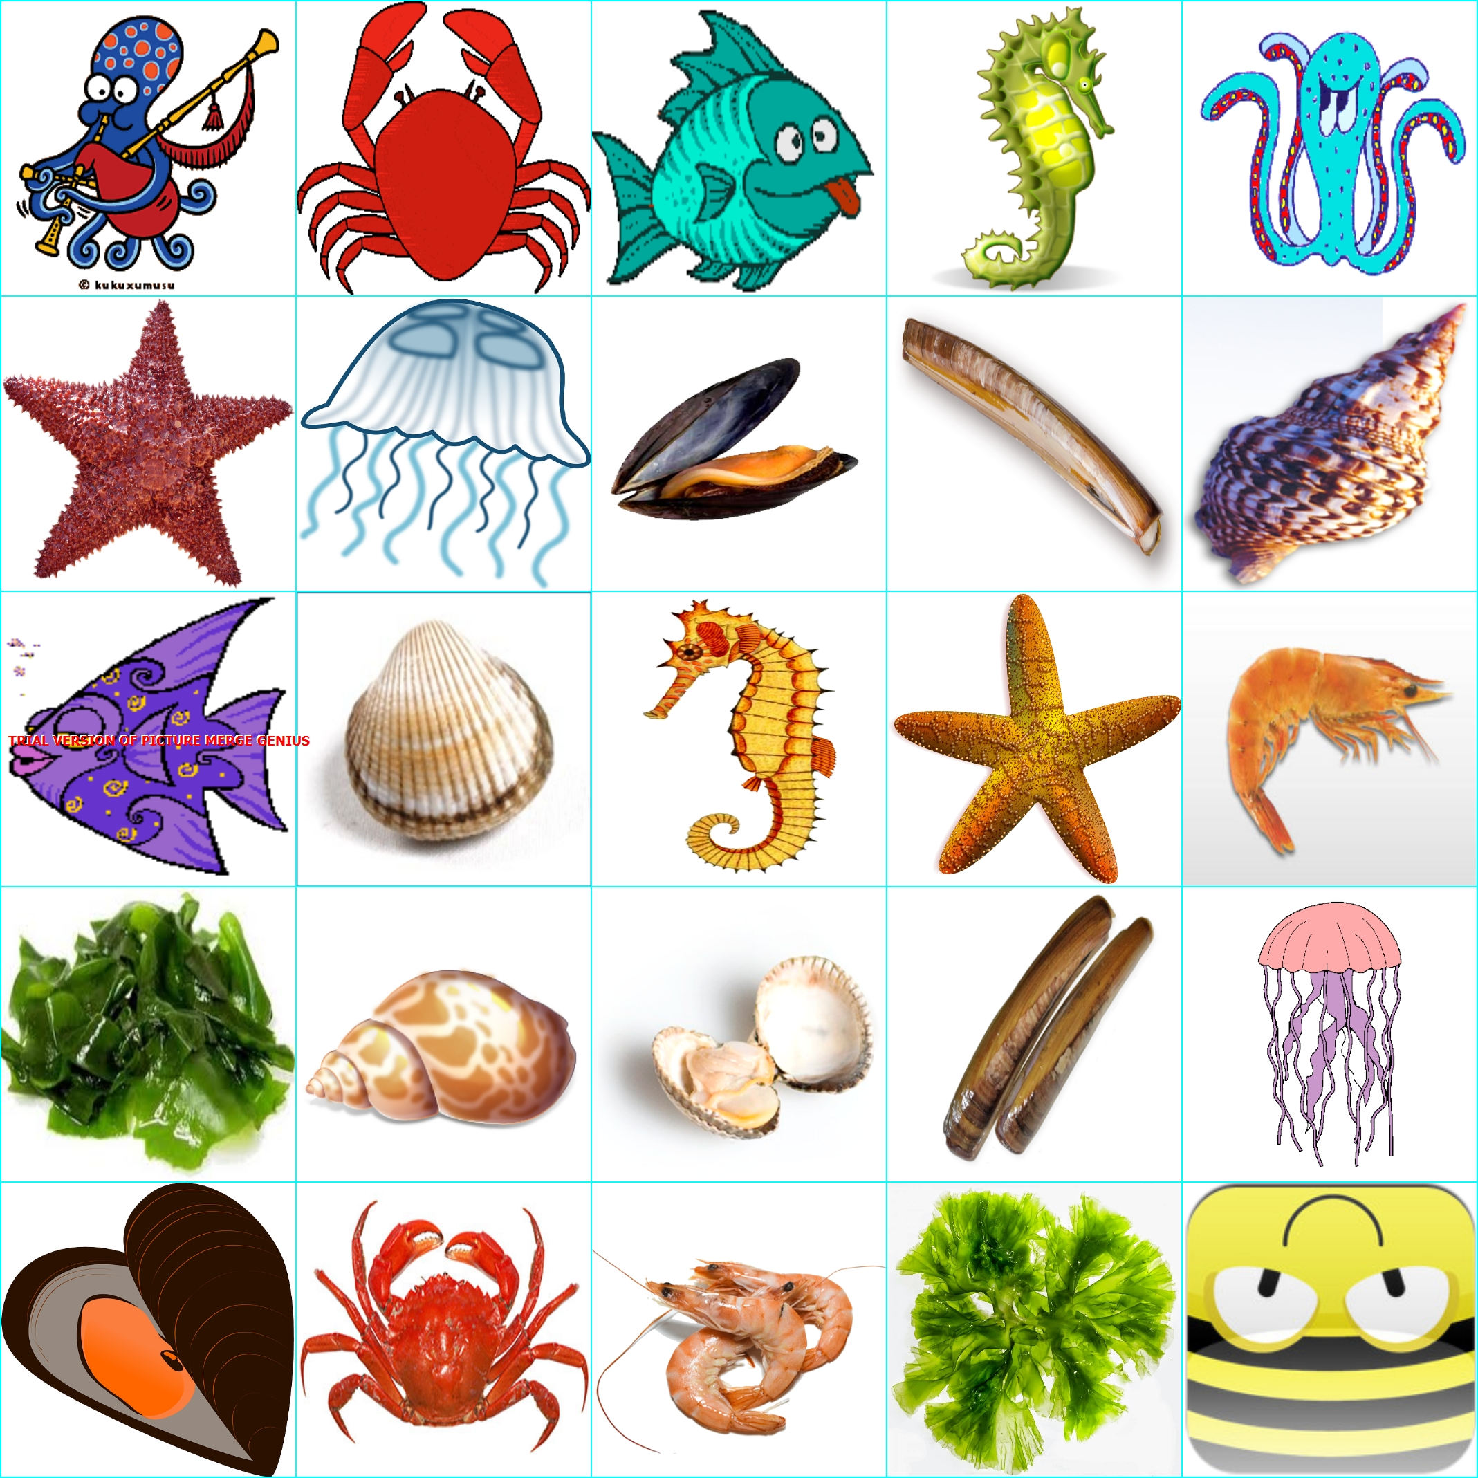
AUTOPROGRAMABLES IV
.

Slide 16
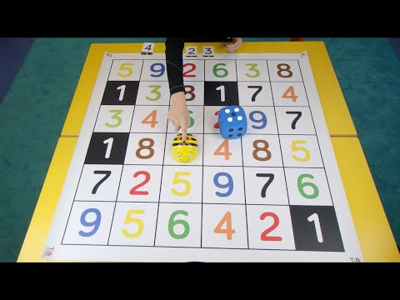
AUTOPROGRAMABLES V
Este vídeo es un buen ejemplo (TILK Educación)

Slide 17
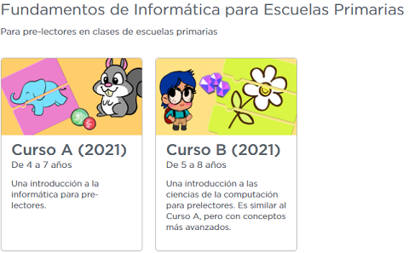
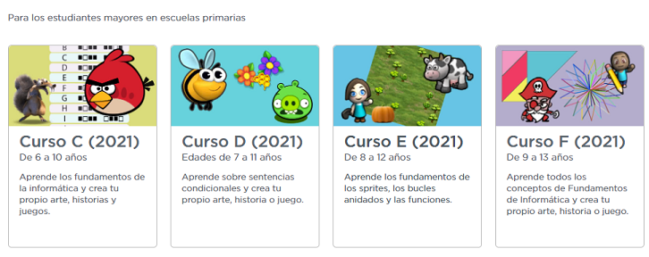
INICIACIÓN A LA PROGRAMACIÓN
JUGAMOS A PROGRAMAR
Code.org
Es una organización que potencia el uso de la computación en las escuelas.
Su acceso y registro es gratuito, y permite el seguimiento online del trabajo realizado por el alumnado.
Organiza el inicio a la programación en diversos cursos, realizando una secuenciación por niveles.
Además, propone actividades en "La hora del código" que son propuestas de programación sobre diversa temática de moda.
El siguiente paso sería la programación con scrath.
http://aprendiendoscrath.blogspot.com/

Slide 18
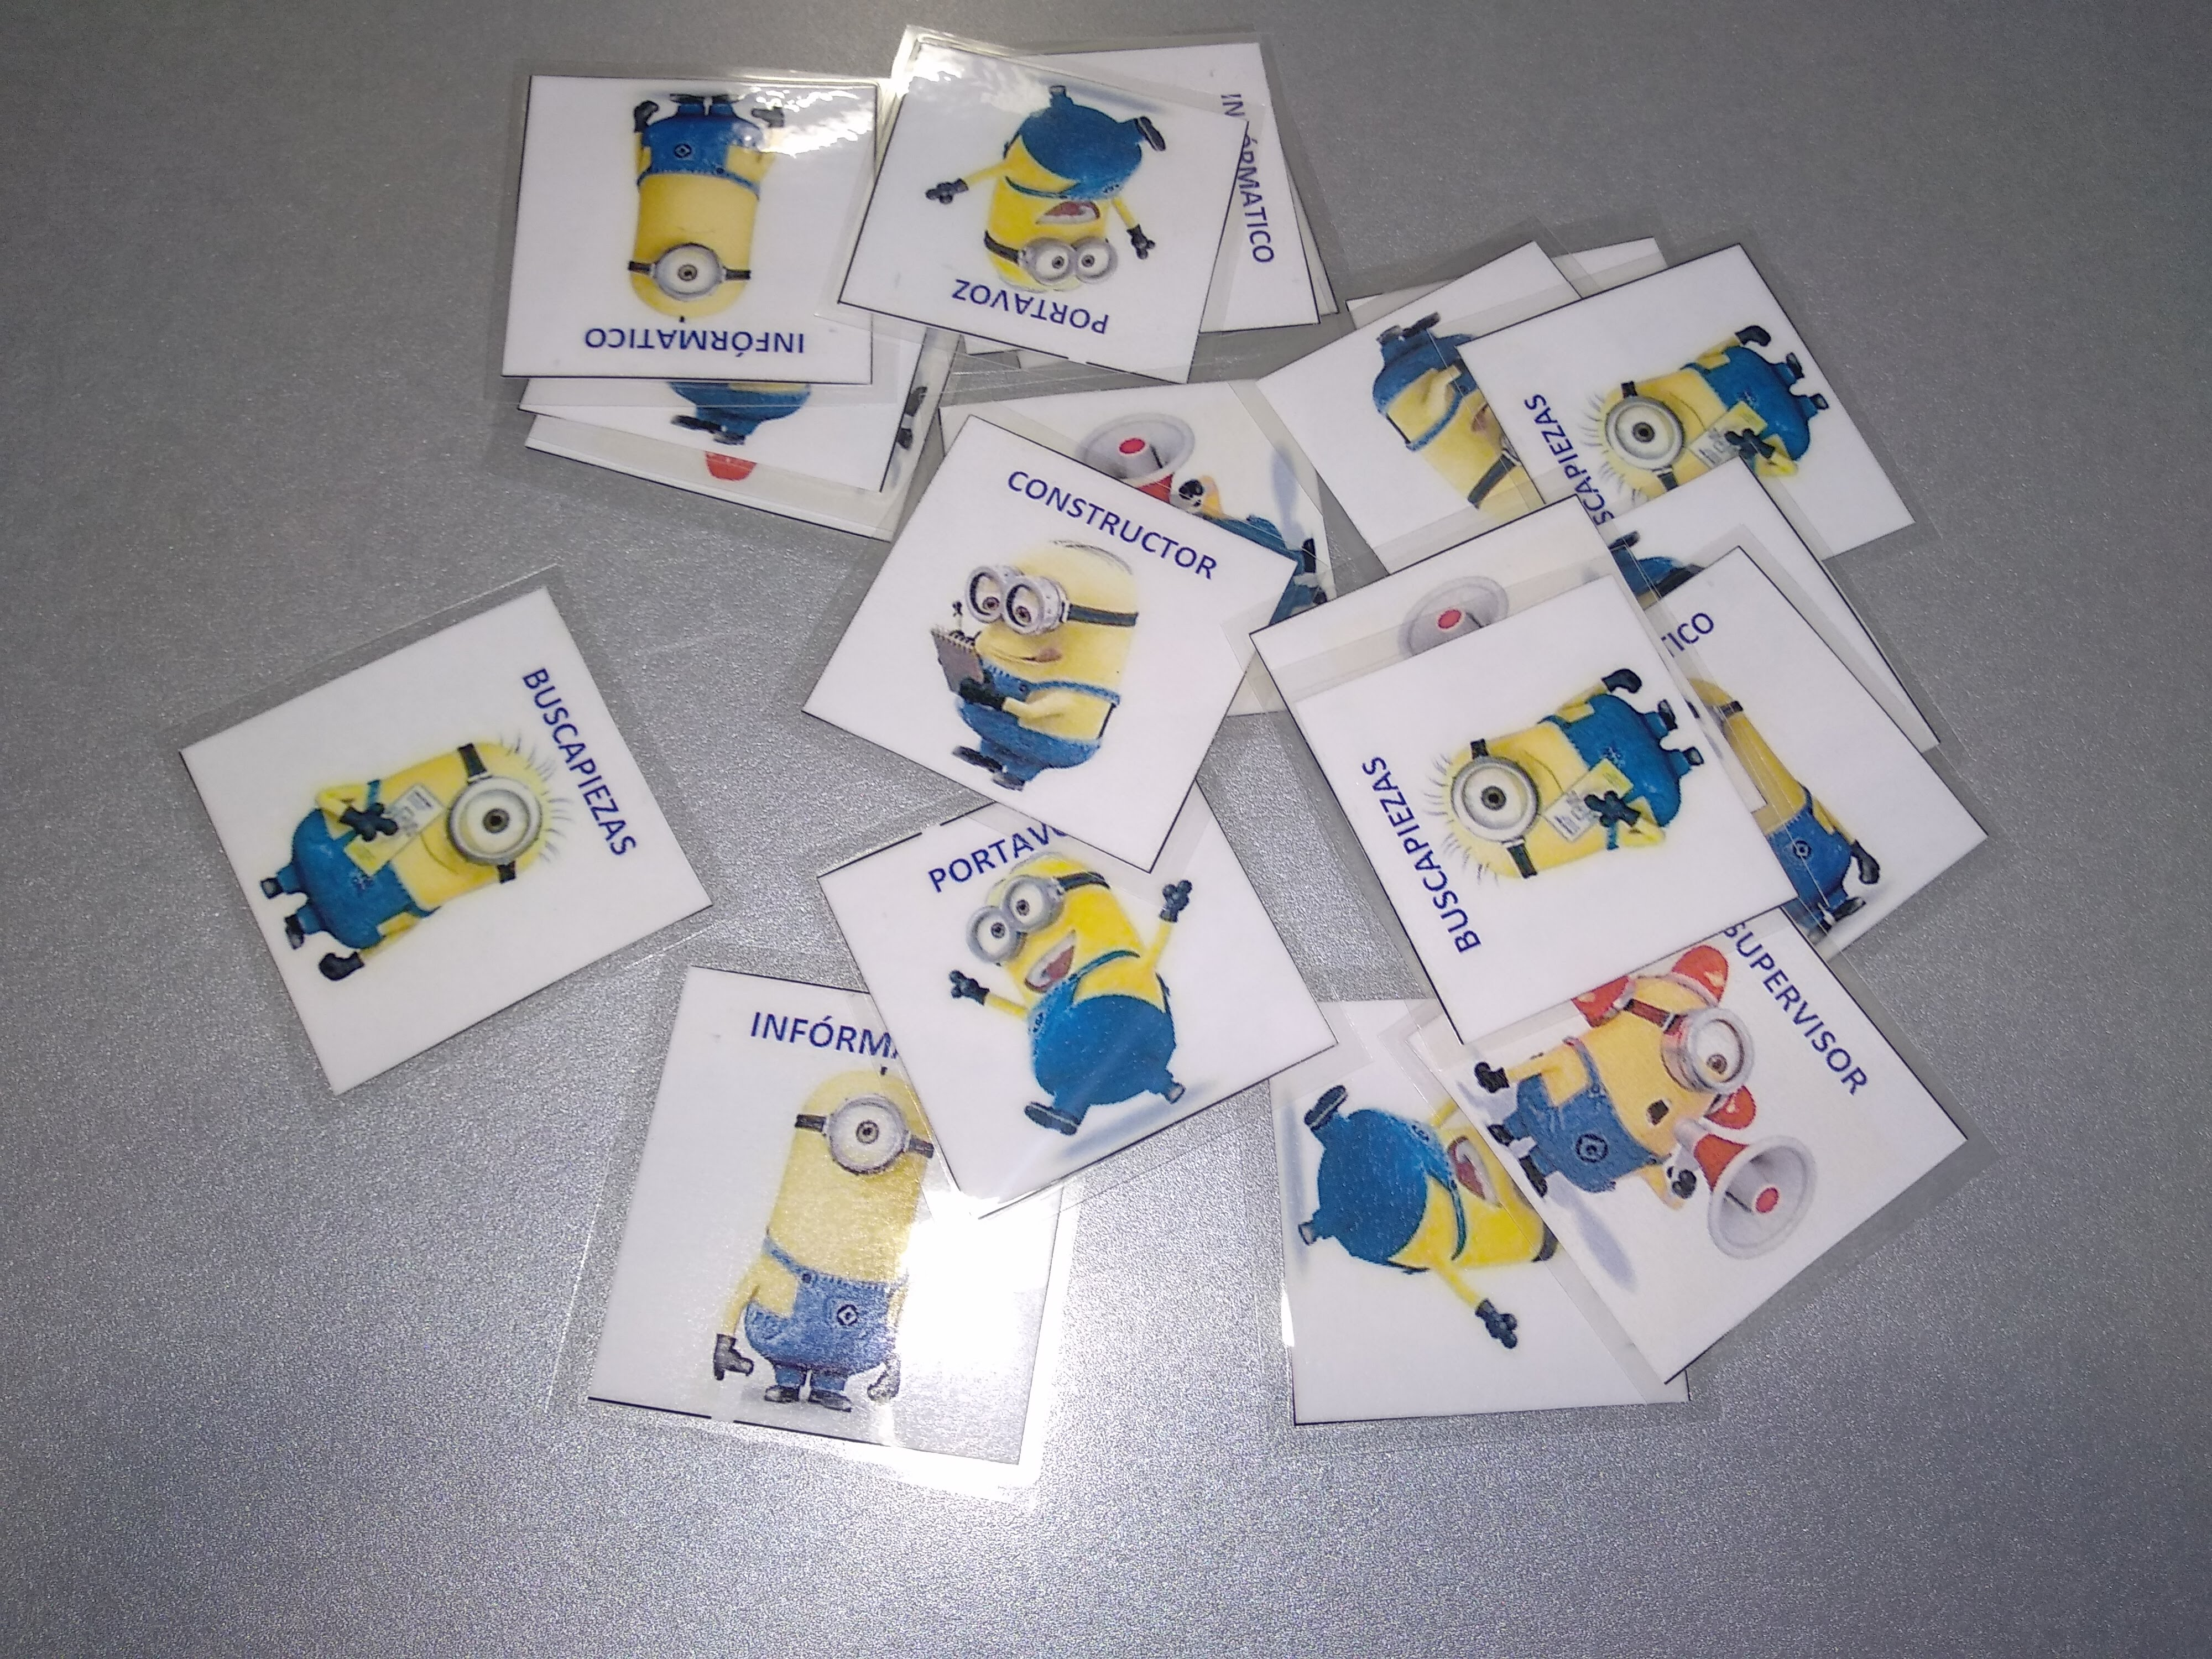
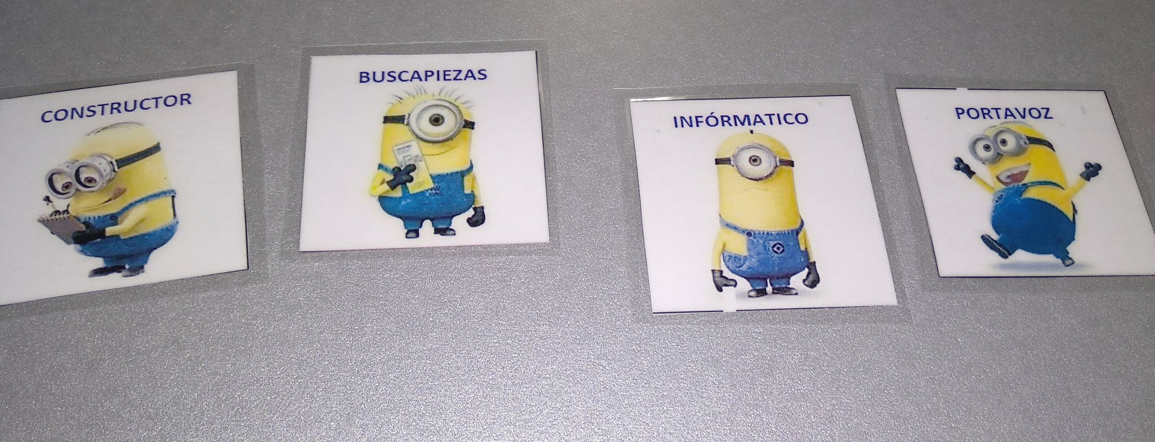
ORGANIZACIÓN DE TRABAJO EN EQUIPOS PARA KITS DE ROBÓTICA
Una propuesta para organizar el aula es haciendo equipos, donde se distribuyen las tareas en diferentes roles: constructor, busca-piezas, programador, diseñador...
IMPORTANTE:
Cuidado y recogida de material
“Pieza al suelo”

Slide 19
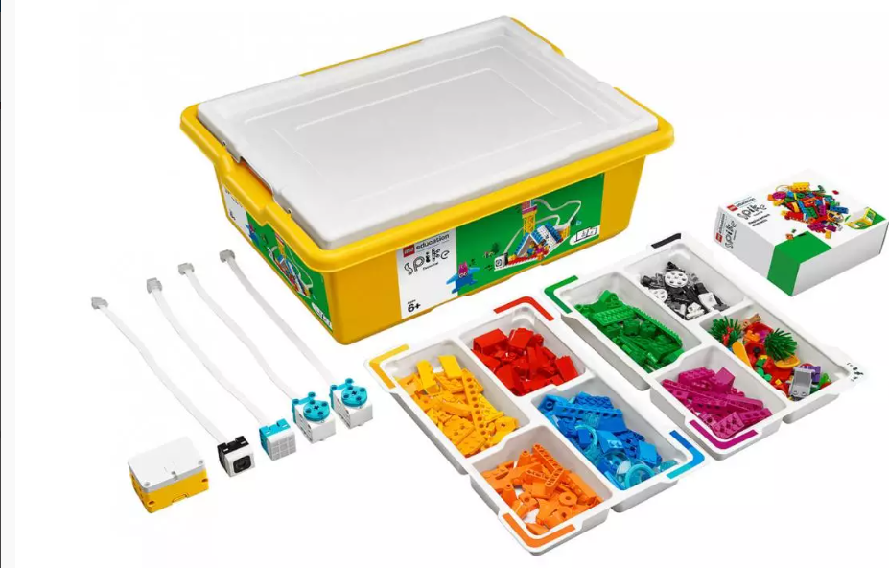
PROYECTOS CON SPIKE ESSENTIAL
Es un kit de robótica de Lego, que permite el aprendizaje STEAM de forma práctica, uniendo construcción y programación intuitiva, mediante el desarrollo de proyectos.
EL SOFWARE DEL KIT PERMITE EL DESARROLLO DE ACTIVIDADES A TRAVÉS DE UNIDADES DIDÁCTICAS Y LECCIONES.

Slide 20
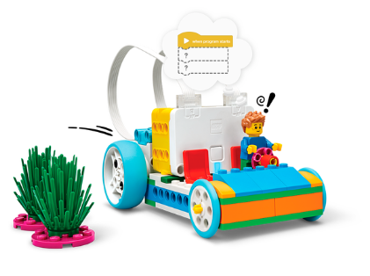
PROYECTOS CON SPIKE ESSENTIAL
Cada uno de los proyectos que propone un reto. Para conseguirlo se plantean varias fases:
Fase de preparación y motivación: explicación de vocabulario, objetivos y elementos básicos de construcción y programación
Fase de construcción: Siguiendo las instrucciones de montaje o de creación propia
Fase de exploración de la programación
Fase de desarrollo: relato y puesta en común de su trabajo
Fase de evaluación
TUTORIAL DE SPIKE ESSENTIAL
TAXI, TAXI!!!

Slide 21
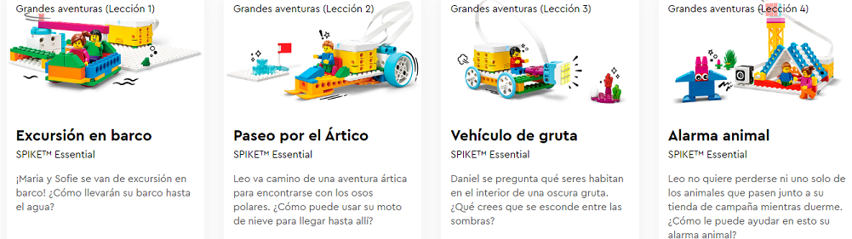
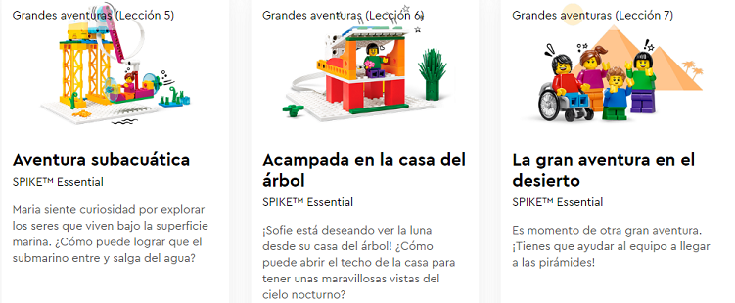
PROYECTOS CON SPIKE ESSENTIAL
Unidad didáctica: Grandes aventuras
Se divide en siete lecciones, cada una de ellas con sus fases de trabajo.
Está diseñado para los primeros cursos de primaria.

Slide 22
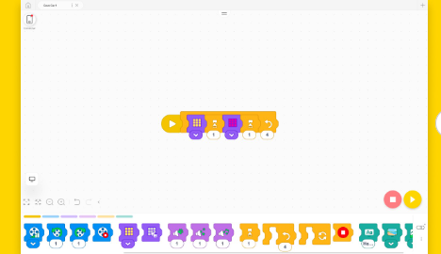
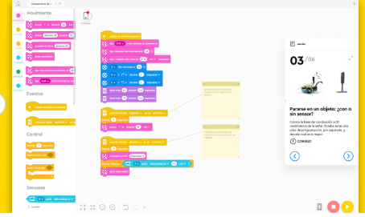
PROYECTOS CON SPIKE ESSENTIAL
DIFERENCIA DE PROGRAMACIÓN ENTRE SPIKE ESSENTIAL Y PRIME
“MANOS A LA OBRA”: Nos dividimos en grupos, elegimos una lección, realizamos el montaje y elaboramos una programación. Observamos dificultades y analizamos como presentarlo en las aulas.
ANÁLISIS DE SPIKE LEGO
LEGO SPIKE: SOFWARE
ROBOTIX: SPIKE ESSENTIAL
LEGO EDUCATION

Slide 23
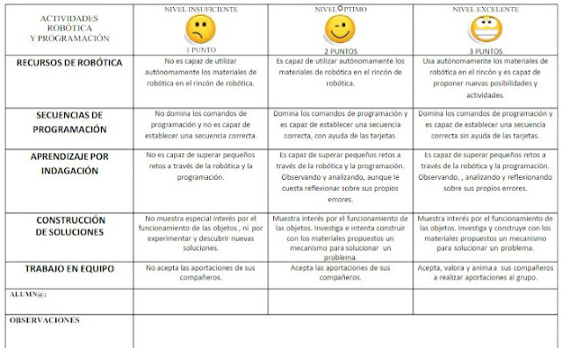
EVALUACIÓN
CÓMO UNA ACTIVIDAD MÁS DE AULA.
MEDIANTE RÚBRICA.
MEDIANTE LISTA DE CONTROL.
CON INDICACIÓN ESPECÍFICA EN COMPENTENCIA DIGITAL

Slide 24
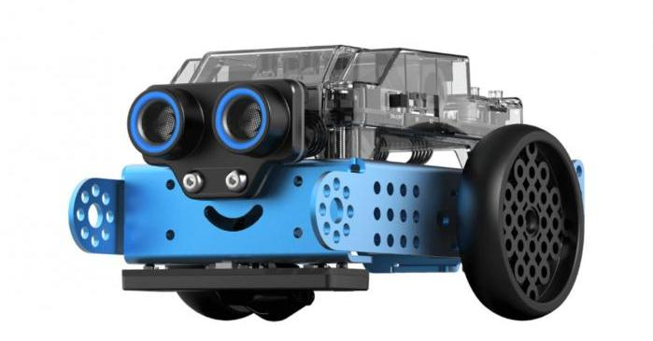
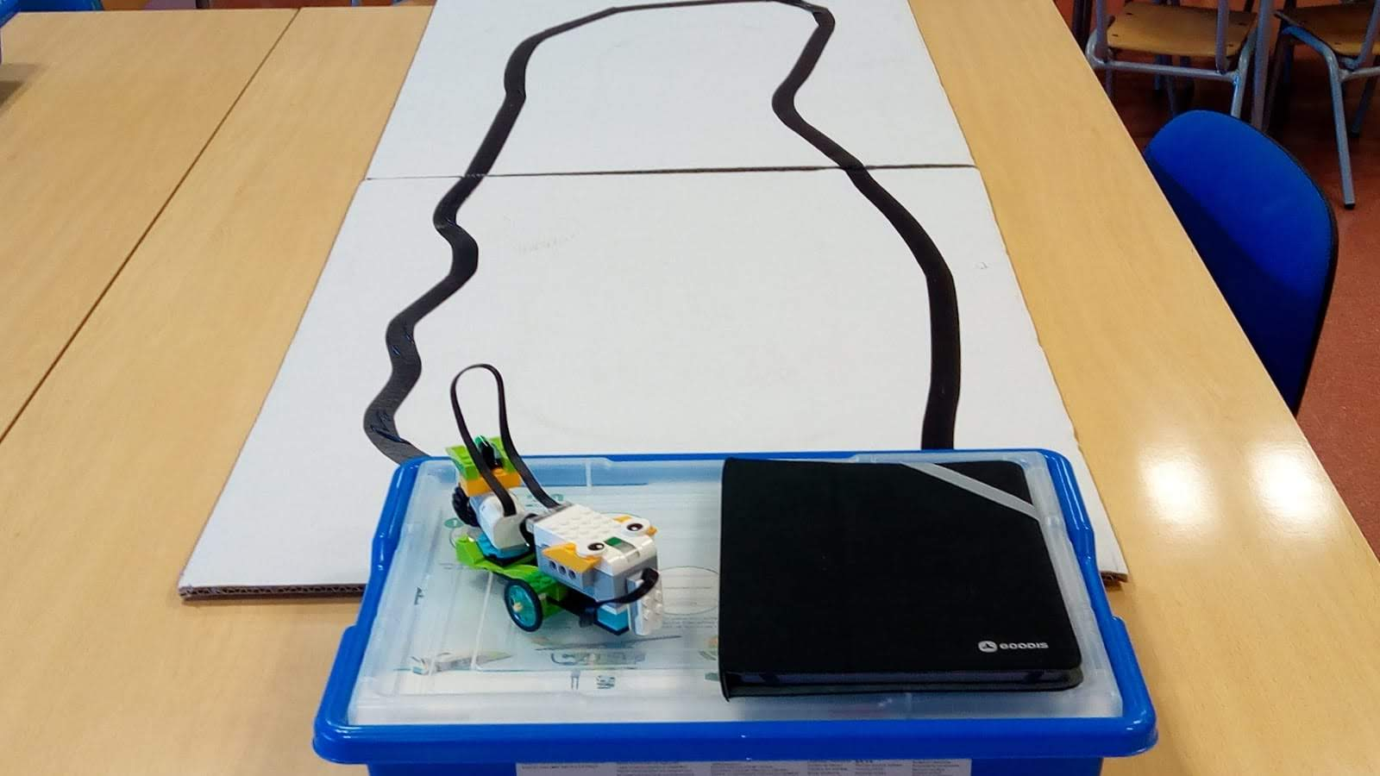
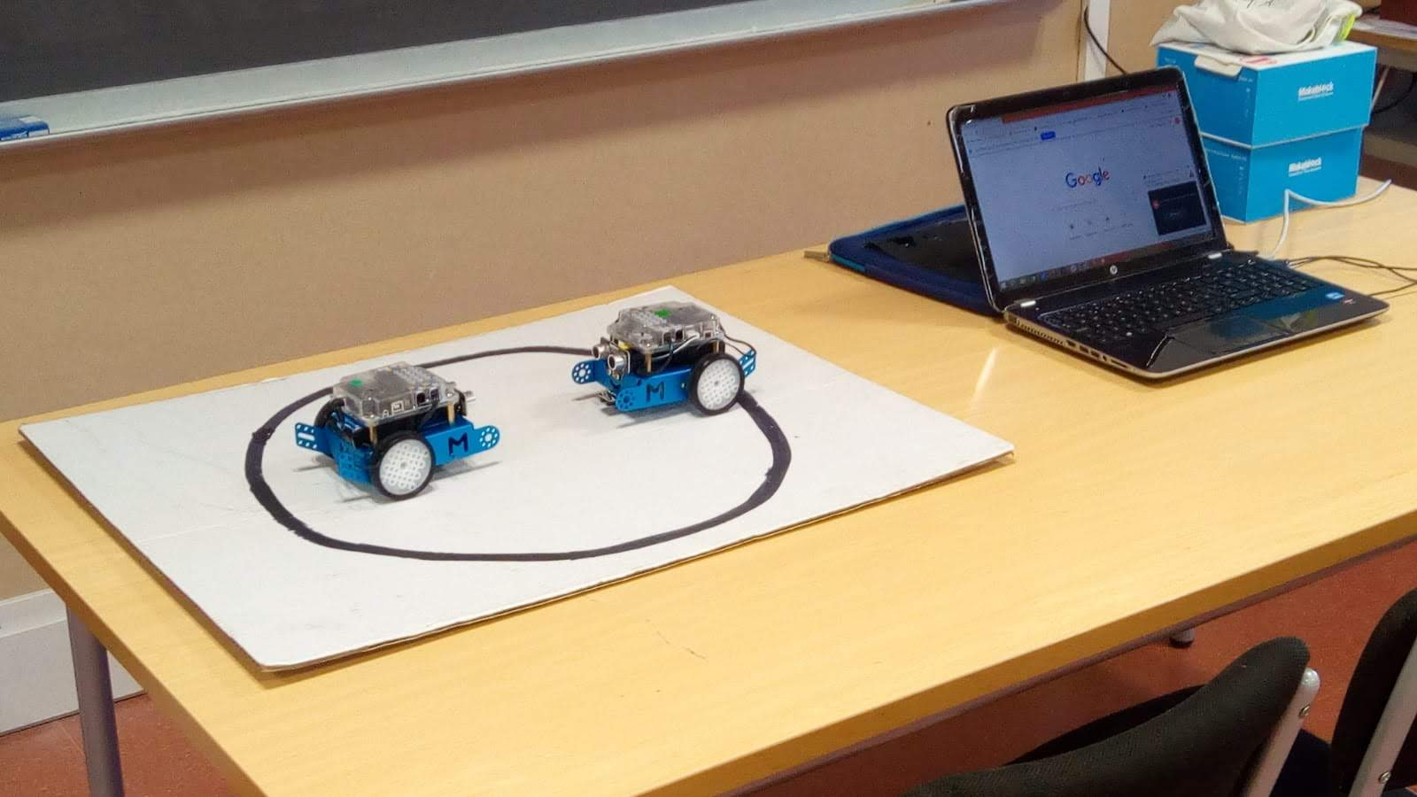
MBOT
Mbot es otra propuesta de kit de robótica, que permite una programación más avanzada, pero no tiene el elemento constructivo de Lego Spike.
Mbot presenta un método de codificación Makeblock basada en Scratch.
Presenta el gran beneficio de la creatividad para que el robot, supere obstáculos, realice un camino de sigue-líneas o programar un control remoto.

Slide 25
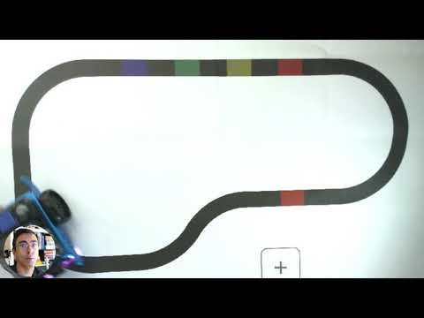
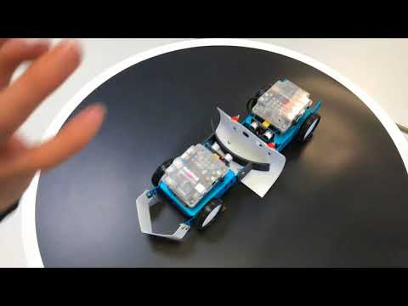
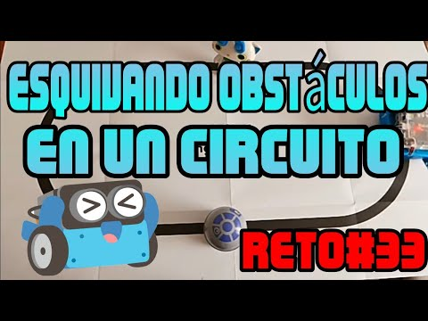
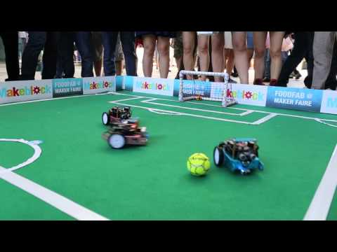
ALGUNOS VIDEOS CON MBOT

Slide 26

ENLACES DE INTERÉS
https://programamos.es/cody-roby/
https://roboteandosafa.wixsite.com/roboteandoenlasafa/bee-bot
http://apprendiendoconrobotica.blogspot.com/
https://www.ro-botica.com/tienda/Makey-Makey/
https://paparobot.es/makey-makey/
https://www.robotix.es/es/recursos-gratuitos
https://scratch.mit.edu/wedo
http://www.futureworkss.com/arduino/Documentacion/Manual_de_actividades_con_el_mBot.pdf
https://robotix.es/documentos/storyboard.pdf

Slide 27
ENLACES DE INTERÉS
https://www.youtube.com/channel/UCUlSUHMwoz_msUA1MIVV4HA
https://juegosrobotica.es/
https://www.educaciontrespuntocero.com/recursos/juegos-de-mesa-para-aprender-a-programar/
https://www.prodel.es/first-lego-league-espana/
http://www.communication4all.co.uk/http/beebot.htm
OTRAS PÁGINAS DE PROGRAMACIÓN
TYNKER
CODEMONKEY
CODECOMBAT
http://aprendiendoscrath.blogspot.com/

Slide 28


GRACIAS
CONTACTO
memendez@educa.jcyl.es
@memendeza

